Slide 1
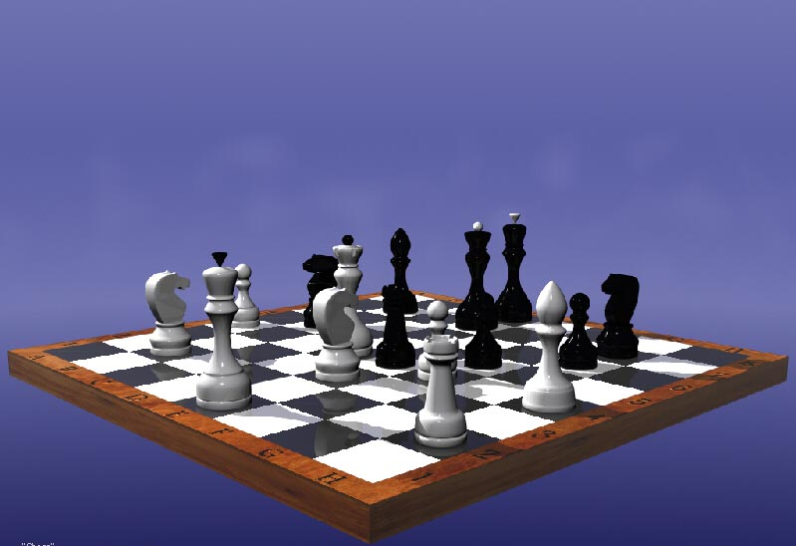
«Шахматы»
ПРЕЗЕНТАЦИЯ
МБДОУ №89
Д/С «КРЕПЫШ»
Г.СУРГУТ
ВОСПИТАТЕЛЬ
САДЫКОВА З.А.

Slide 4
1

